Slide 1
シスコ アカデミック フォーラム 2017
シスコのインフラストラクチャー戦略
「Cisco ASAP Data Center」
シスコシステムズ合同会社
2017年7月
本資料に記載の各社社名、製品名は、各社の商標または登録商標です。

Slide 2


IT部門の課題
プライベート クラウドの整備とハイブリッド クラウドへの対応
インフラをいかに保守・運用しやすくするか
必要なときにパブリック クラウドを使う、また戻す
迅速なアプリ開発と展開
ビジネスのデジタル化によるアプリ開発の重要性向上
インフラ自動化と俊敏性向上による迅速なアプリ展開が課題
セキュリティ強化
新たな脅威への対策やコンプライアンス遵守
シャドーITへの対応、トラフィックの可視化
2

Slide 3
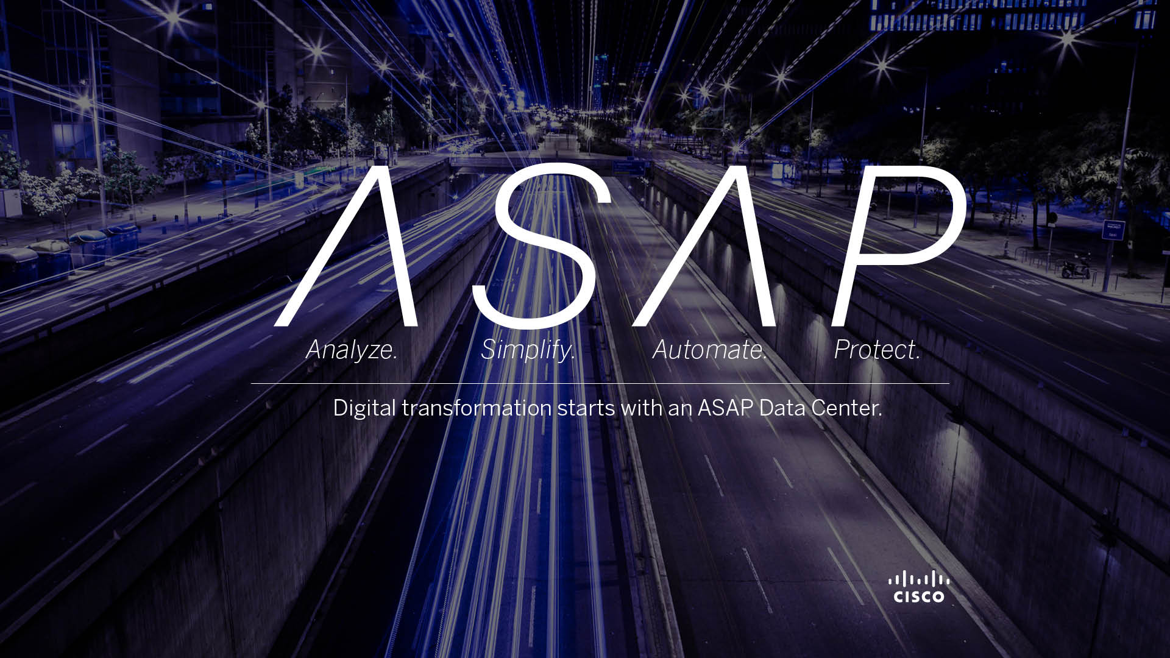

Slide 4

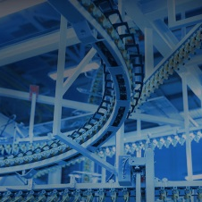





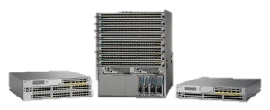
A S A P データセンター アーキテクチャ
Analyze
Simplify
Automate
Protect
AppDynamics
CloudCenter
ハイブリッド クラウド
オーケストレーション
Cloudlock
アプリケーション
パフォーマンス管理
クラウド
セキュリティ
Analyze
パブリック クラウド
Automate
Tetration
Analytics
データセンター/
クラウド全体
見える化と
ポリシー作成
ACI / APIC
UCS Director
インフラ マネジメント
およびオーケストレーション
インフラ
ネットワーク
ストレージ
ハイパー
コンバージド
サーバ
Firepower NGFW
AMP for DC
Nexus
9000
他社
ストレージ
HyperFlex
UCS
Protect
Simplify
データセンター
セキュリティ

Slide 5
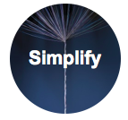
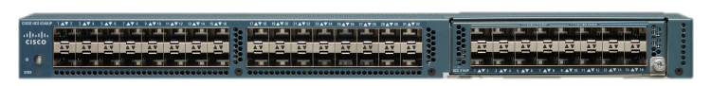
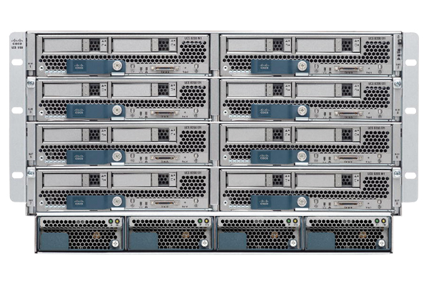
理想的なプラットフォームのシンプル化
Cisco UCS （Unified Computing System）
統合管理ツール
ネットワーク
サーバ
複雑化するインフラ環境を
集約しシンプルに

Slide 6
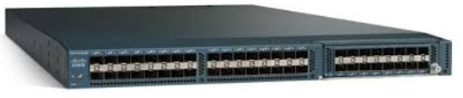
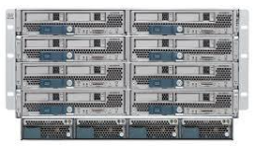
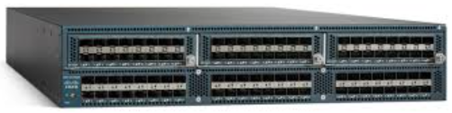
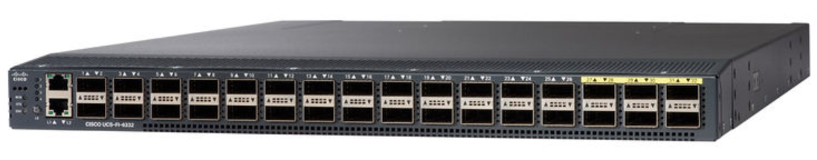
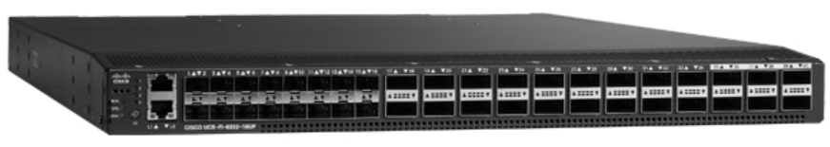


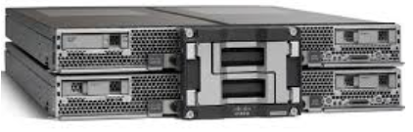

製品ポートフォリオ シンプルなラインナップ
ブレード シャーシ
Fabric InterConnect
データセンター高集約特化 サーバ製品群
Cisco IOSで培われた高い信頼性を継承し、サーバを開発
  I/O配線のシンプル化
  ネットワークとの高帯域接続
  消費電力効率の最適化
UCS 5108
8 Slot
UCS 6200
<10Gモデル>
ストレージ サーバ
UCS 6300
<40Gモデル>
C3260
Xeon E5 v4
2Sx2 4U
B460 M4
Xeon E7 v3/v4
4S / フル x2
ブレード型
パフォーマンス、スケーラビリティ
B260 M4
Xeon E7 v3/v4
2S / フル
B200 M4
Xeon E5-2600 v3/v4
2S / ハーフ
Source: IDC Japan
Japan Quarterly Blade Server Tracker 2016Q3
C460 M4
Xeon E7 v3/V4
4S 4U
ラック型
C240 M4
Xeon E5-2600 v3/v4
2S / 2U
C220 M4
Xeon E5-2600 v3/v4
2S / 1U
可用性、冗長性

Slide 7
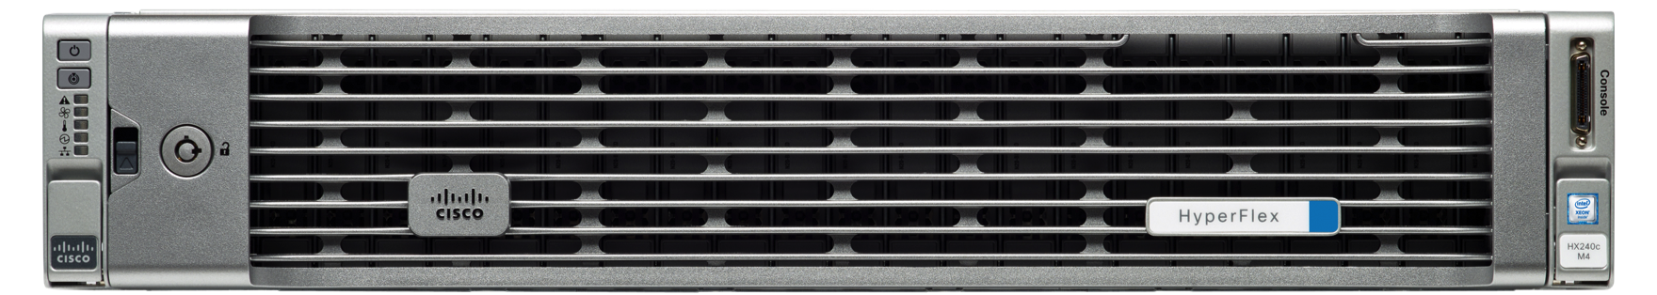
Cisco UCSをさらにシンプルに進化させた
ハイパーコンバージド インフラCisco HyperFlex
統合管理ツール
ネットワーク
サーバ
ストレージ
ハイパー
バイザ
インフラをより集約
よりシンプルに

Slide 8
Cisco HyperFlex システム とは
設定運用負荷を
徹底的に削減
業界トップクラスの
ハイ パフォーマンス
広範なUCSエコシステムと
将来性
サーバ、ストレージだけでなく
ネットワークも統合
VMware vCenterで一元管理
業界トップのI/Oパフォーマンス
エンタープライズ ストレージの多様な機能
UCSとの混在、一括管理、
外部ストレージ接続
シスコ セキュリティ、SDN連携

Slide 9
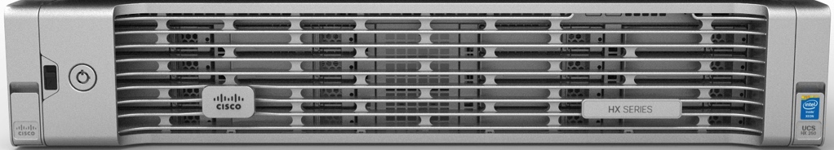
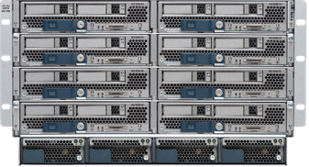
ハイパーコンバージドは何がいいのか
故障した場合、自動的に
故障ノードを切り離し
(無停止)
CPUノードだけ
増設する事も可能
(HyperFlexのみ）
増設すると
自動的に分散配置
(無停止)
最少3ノードから
スタート
CPU
メモリ
データ
CPU
メモリ
データ
CPU
メモリ
データ
C/M
C/M
C/M
C/M
CPU
メモリ
CPU
メモリ
CPU
メモリ
C/M
C/M
CPU
メモリ
CPU
メモリ
CPU
メモリ
C/M
C/M
CPU
メモリ
CPU
メモリ
CPU
メモリ
データ
増設
CPU
メモリ
CPU
メモリ
CPU
メモリ
CPU
メモリ
CPU
メモリ
CPU
メモリ
切り離し
CPU
メモリ
データ
CPU
メモリ
CPU
メモリ
CPU
メモリ
CPU
メモリ
構築・増設が簡単・短時間
無停止で機器を入れ換えることが可能
ストレージの知識は必要なく、日々の運用はvCenterのみ

Slide 10
Cisco HyperFlex System とは
これまでの
ハイパーコンバージド
インフラ
Cisco
HyperFlex
従来の
インフラ
ネット
ワーク
ネットワーク
ネット
ワーク
ノード集線用の
ネットワークを
標準で装備
UCSサーバで培った
実績豊富な機能を活用
(プロファイルやvNICなど）
保守のワンストップ化を
実現
＋
＋
オールインワン
パッケージ
サーバ
一体化
ノード
ノード
サーバ
+
HCIソフトウェア
サーバ
+
HCIソフトウェア
＋
ストレージ
Notes:
これまでのハイパーコンバージドは、サーバとストレージのみを一体化して１つの管理ツールで管理ができましたよね？しかい
しかしネットワークについては、考慮されていませんでしたよね？
Ciscoは、これらの課題を解決するために次世代型のハイパーコンバージドインフラを考えました。

Slide 11
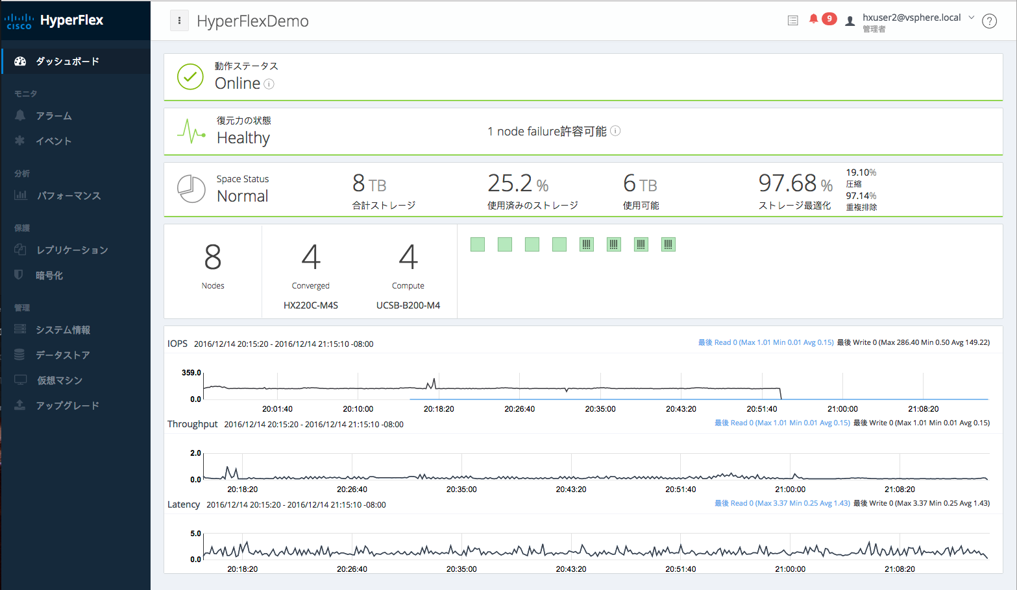
VMware vCenterから
ネットワーク、サーバ、ストレージ、ハイパーバイザを
一元管理可能
VMware vCenter
HX Controller
UCS Manager

Slide 12
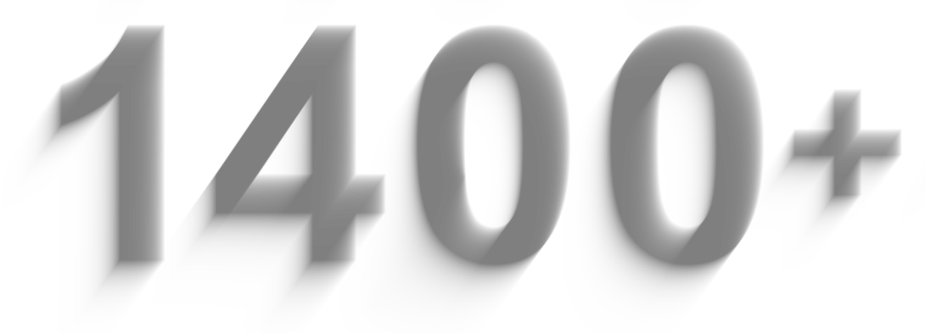
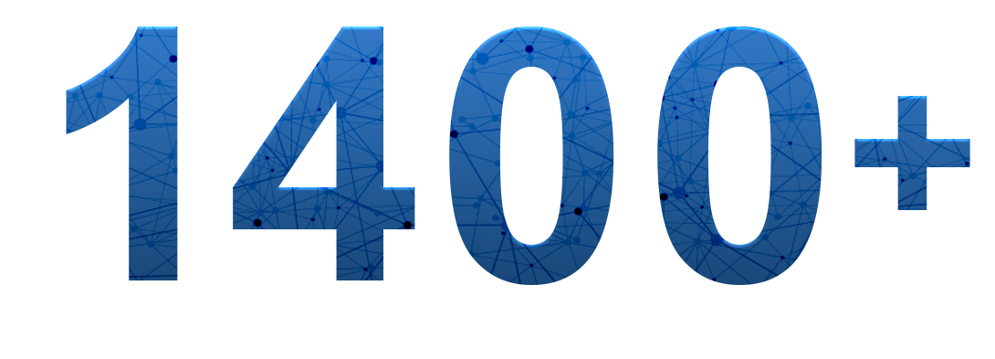
Business Momentum
New HyperFlex Customers
© 2017 Cisco and/or its affiliates. All rights reserved. Cisco Confidential
12
Notes:
Enabling More Performance for Customers to Simplify More

Slide 13
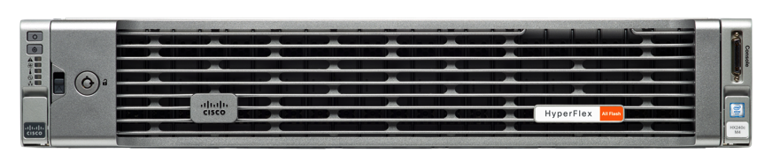

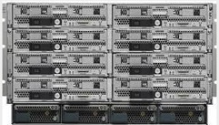


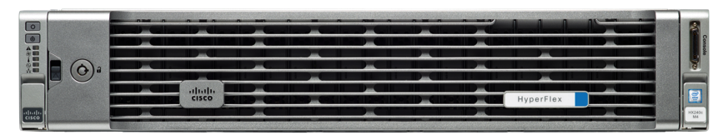


Cisco HyperFlex ハードウェア構成
UCS コンピュート
専用ノード
B200 / C220 / C240
管理マネージャ＋
統合ネットワーク
Fabric Interconeect
下記構成の組み合わせにて、稼働させる事が可能です
4機種
<10Gbpsモデル>
FI 6248 / 6296
<40 Gbpsモデル>
FI 6332 / 6332-16UP
オール
フラッシュ
モデル
+
+
HX220c
HX240c
3台から16台でクラスターを構成
+
+
ハイブリッド
モデル
HX220c
HX240c
3台から8台でクラスターを構成

Slide 14


Cisco HyperFlex System の特徴
VM
VM
VM
VM
VM
VM
VM
VM
VM
VM
VM
VM
VM
VM
VM
HYPERVISOR
CONTROLLER
VM
HYPERVISOR
CONTROLLER
VM
HYPERVISOR
CONTROLLER
VM
HYPERVISOR
CONTROLLER
VM
HYPERVISOR
CONTROLLER
VM
HYPERCONVERGED DATA PLATFORM
HYPERCONVERGED DATA PLATFORM
HYPERCONVERGED DATA PLATFORM
HYPERCONVERGED DATA PLATFORM
ノード 3台構成
からスタート
構築は短時間
で完了
ノードの追加（1台、複数台）が容易
コンピュート、
ストレージ、
パフォーマンス、
容量をリニアに
追加可能
ノード間でデータの分散とリバランスが自動的に実行
サーバの
撤去も容易

Slide 15
Cisco HyperFlex System の特徴
ダイナミック データ ディストリビューション
HX データ プラットフォームはすべてのノードにデータを同時にストライピングし、すべての SSD のキャッシュを活用した高速書き込みが可能
VM 移行後のデータ移行が不要 = ネットワークの負担を軽減
従来のファイル システムによるシステムでは、ローカルでの書き込み後にレプリケーションを
行うため、パフォーマンスのホットスポットが発生
VM
VM
VM
VM
VM
VM
VM
VM
VM
VM
VM
VM
ハイパーバイザ
コントローラ
ハイパーバイザ
コントローラ
ハイパーバイザ
コントローラ
ハイパーバイザ
コントローラ
コントローラ
HX データ プラットフォーム
Notes:
Dynamic Data Distribution - incoming data is distributed across multiple servers in the cluster and accelerated by the Cisco UCS Network Fabric in order to eliminate performance bottlenecks and achieve high IO performance

Slide 16
Cisco HyperFlex System の特徴
レプリケーション ファクターでのデータ冗長確保
VM
VM
VM
VM
VM
VM
VM
VM
VM
VM
VM
VM
ハイパーバイザ
コントローラ
VM
ハイパーバイザ
コントローラ
VM
ハイパーバイザ
コントローラ
VM
ハイパーバイザ
コントローラ
VM
データストア
データストア
File.vmdk
A
B
C
D
E
A₁
B₂
C₂
D₃
E₁
B₁
A₂
C₃
E₃
D₁
C₁
A₃
D₂
E₂
B₃
D₁
E₁
B₃
複数のサーバに 1 ファイルを複数ブロックに分けてストライピング
1 つまたは 2 つの追加コピーを他のサーバに複製
サーバまたはディスク全体の障害に対応
元と同じ数のコピーに復元
VM およびデータを交換後に再調整
メンテナンス時などにも柔軟に対応

Slide 17
VDI ソリューション サイジング例
基本構成 （4ノード＋FI x2） | 基本構成 + 1 ノード追加 | 基本構成 + 2ノード追加 | 基本構成 + 3 ノード追加 | 基本構成 + 4ノード追加
400 シート
550シート
700シート
850シート
1000シート
最小 4 ノード構成 シングル ノード障害を許容した構成 (N+1) | 1ノード追加で、150シート毎に リニアにスケーリング | Login VSI 4.0, HX データ プラットフォームで検証済み
#VMware HorizonView（VDI）での検証結果レポート
http://www.cisco.com/c/en/us/solutions/collateral/data-center-virtualization/desktop-virtualization-solutions-vmware-horizon-view/whitepaper-c11-737521.html?cachemode=refresh#
Xen Destop(VDI)での検証結果レポート
http://www.cisco.com/c/dam/en/us/solutions/collateral/data-center-virtualization/desktop-virtualization-solutions-citrix-xendesktop/whitepaper-c11-737522.pdf

Slide 18
HyperFlexはハイパーコンバージド インフラ製品で
トップクラスのI/Oパフォーマンス
仮想マシン搭載数
は約2倍
I/O遅延は約1/3

Slide 19
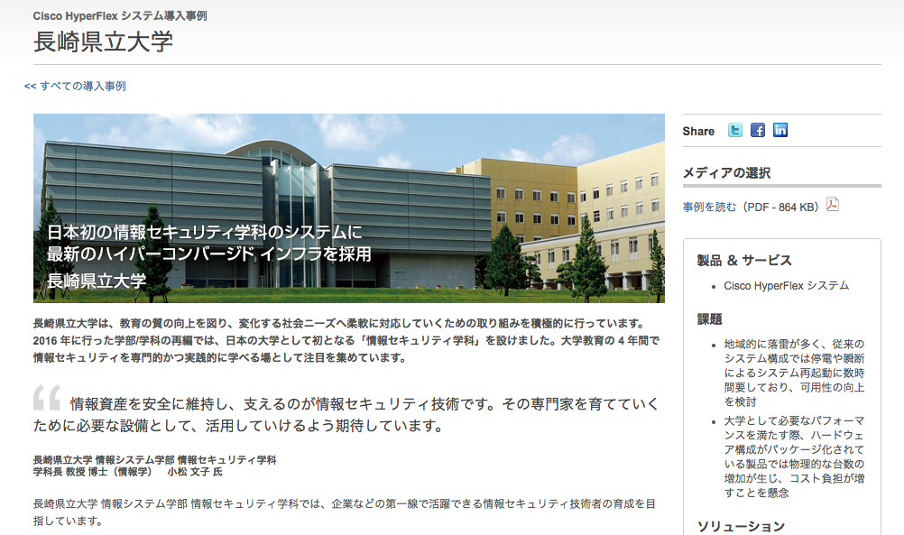
Case Study: 長崎県立大学
日本初のセキュリティ学科のシステムにHyperFlexシステムを採用
Healthcare—Hospitals & Clinics
Published: March, 2017

Slide 20
IT部門の課題を A S A P データセンターで解決
Analyze
Simplify
Automate
Protect
ハイブリッド クラウドへの対応
クラウド ロックインから解放
セルフサービスによる柔軟なITリソース提供を両立
迅速なアプリ開発と展開
アプリ開発、テスト、展開の期間を大幅短縮
アプリのパフォーマンス、セキュリティ、可視性の向上
セキュリティ強化
リアルタイムなセキュリティ対策の実現
一貫したセキュリティ ポリシーの適用と可視化の実現
20

Slide 21
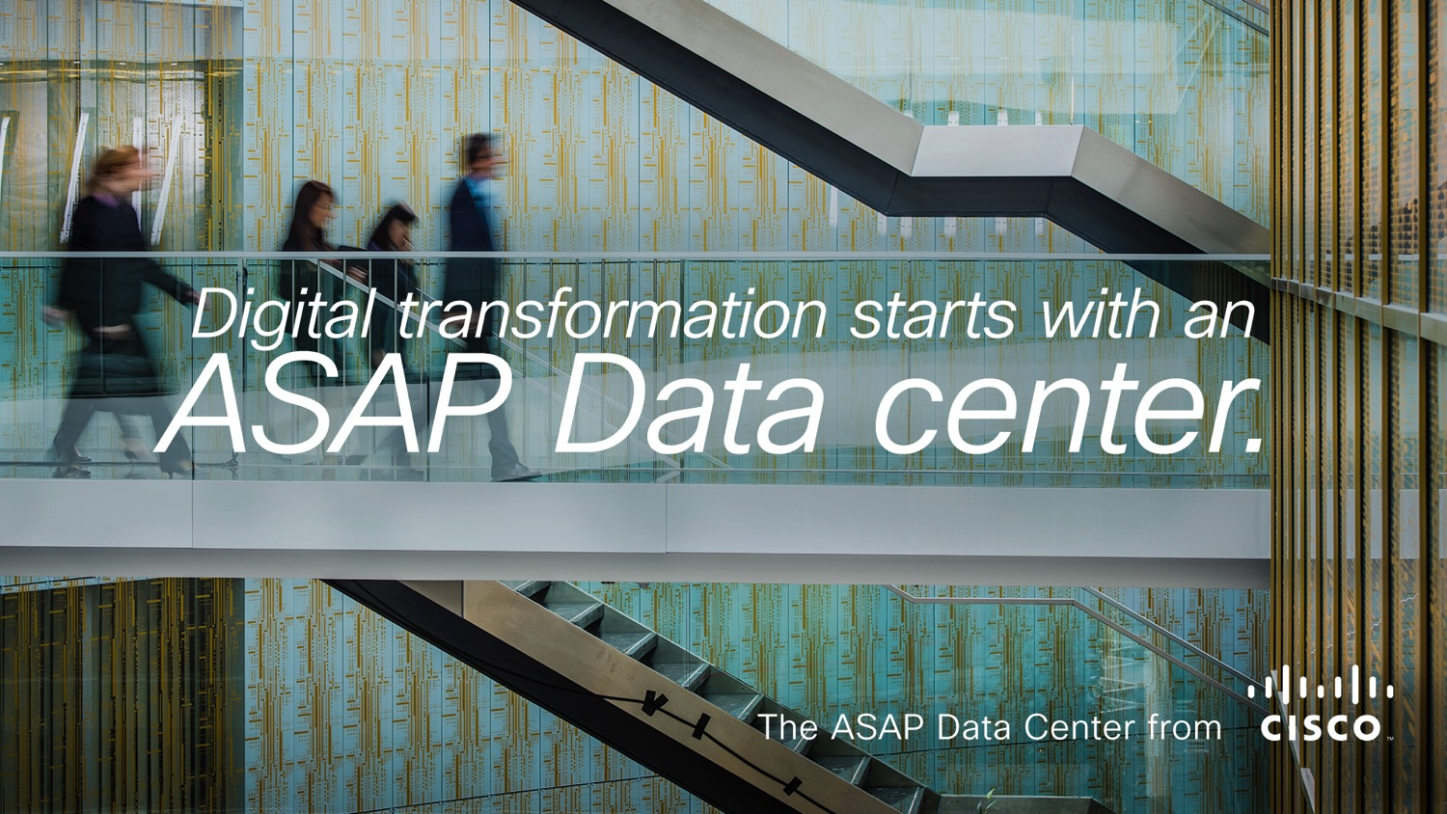
http://www.cisco.com/jp/go/datacenter

